Slide 1

义务教育课程标准实验教材 三年级下册
语文园地二

Slide 2

我的发现
蒲公英的花可以张开、合上。
蒲公英的花就像我们的手掌，可以张开、合上。
一棵高大的橡树挺立在路旁。
一棵高大的橡树像草原的哨兵，挺立在路旁。
比喻句可以使句子更加生动、具体、形象。

Slide 3
我的发现
蒲公英的花可以张开、合上。
蒲公英的花就像我们的手掌，可以张开、合上。
一棵高大的橡树挺立在路旁。
一棵高大的橡树像草原的哨兵，挺立在路旁。
我发现每组的第二句话——
都是比喻句(作者的想象)
比第一句更具体、形象
……

Slide 4
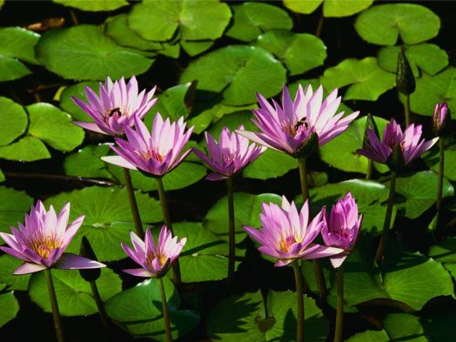
我还积累了其他句子……
池塘里的荷花就像……
荷叶就像……

Slide 5
日积月累
读读认认
清对浊 廉对贪
功对罪 正对偏
奖对罚 优对劣
善对恶 勤对懒
进对 直对
始对 热对
偏对 开对
增对 生对

Slide 6
日积月累
读读认认
清对浊 廉对贪
功对罪 正对偏
奖对罚 优对劣
善对恶 勤对懒
进对退 直对弯
始对终 热对冷
偏对正 开对关
增对减 生对死

Slide 7
日积月累
我来听写
浊 廉 贪
罪 偏 罚 劣

Slide 8
日积月累
读读背背
万壑树参天，千山响杜鹃。（王维）
漠漠水田飞白鹭，阴阴夏木啭黄鹂。（王维）
雨里鸡鸣一两家，竹溪村路板桥斜。（王建）
穿花蛱蝶深深见，点水蜻蜓款款飞。（杜甫）
池上碧苔三四点，叶底黄鹂一两声。（晏殊）
11

Slide 9
我还收集其他描写大自然的诗句
夏花——荷叶罗裙一色裁，芙蓉向脸两边开
夏景——小荷才露尖尖角，早有蜻蜓立上头。
冬雪——忽如一夜春风来，千树万树梨花开。

Slide 10
展示台
保护环境的标语牌
保护环境的建议书
保护环境的手抄报
……

